Slide 1




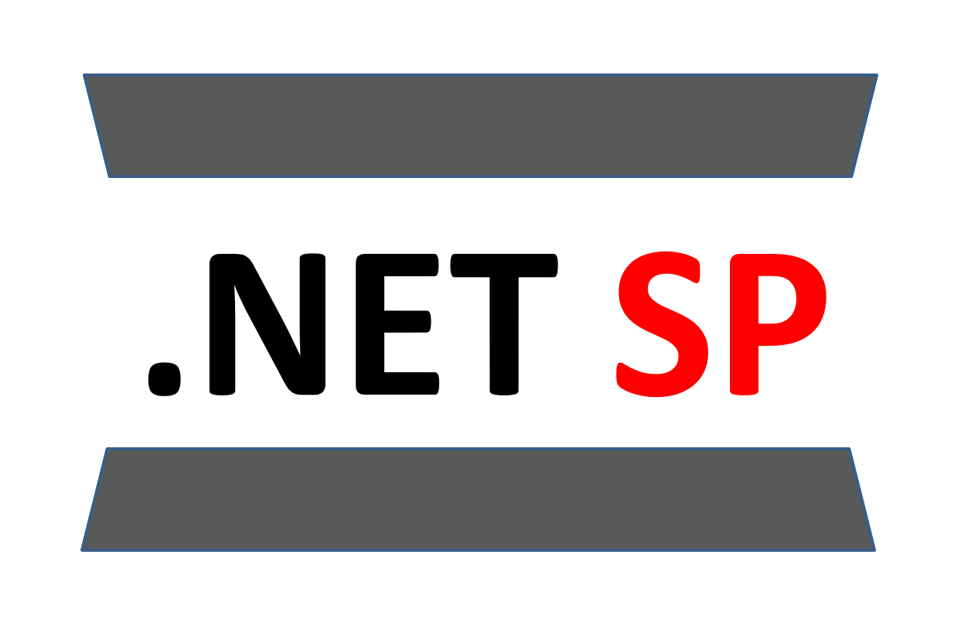


Implementando segurança em APIs REST Ferramentas, boas práticas, cuidados...
Renato Groffe
Microsoft MVP, MTAC
linkedin.com/in/renatogroffe renatogroffe.medium.com

Slide 2


Renato Groffe
Microsoft Most Valuable Professional (MVP)
Multi-Plataform Technical Audience Contributor (MTAC)
Arquiteto de Soluções/Software
20 anos de experiência na área de Tecnologia
Community Leader, Autor Técnico e Palestrante
https://renatogroffe.medium.com

Slide 3
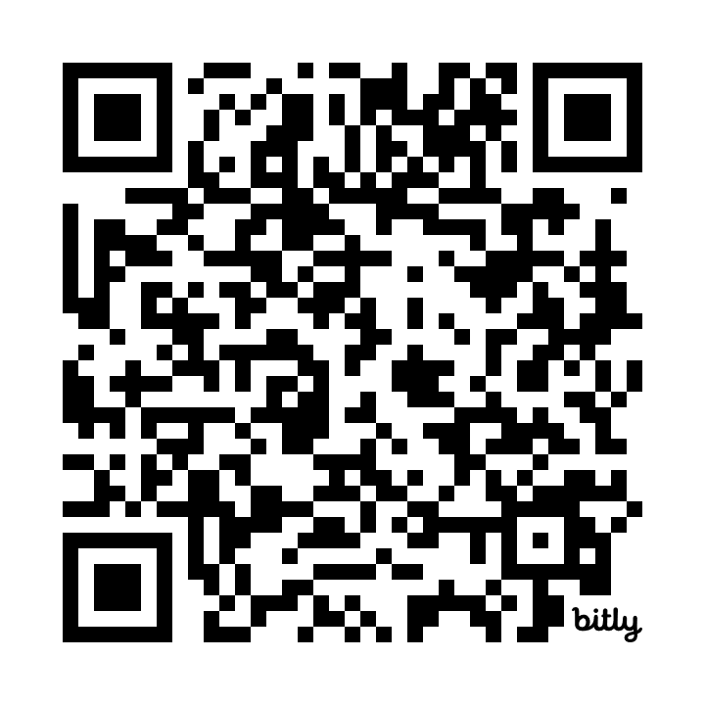
Participe de nossas iniciativas gratuitas
Eventos online e gratuitos https://www.meetup.com/dotnet-Sao-Paulo/

Slide 4
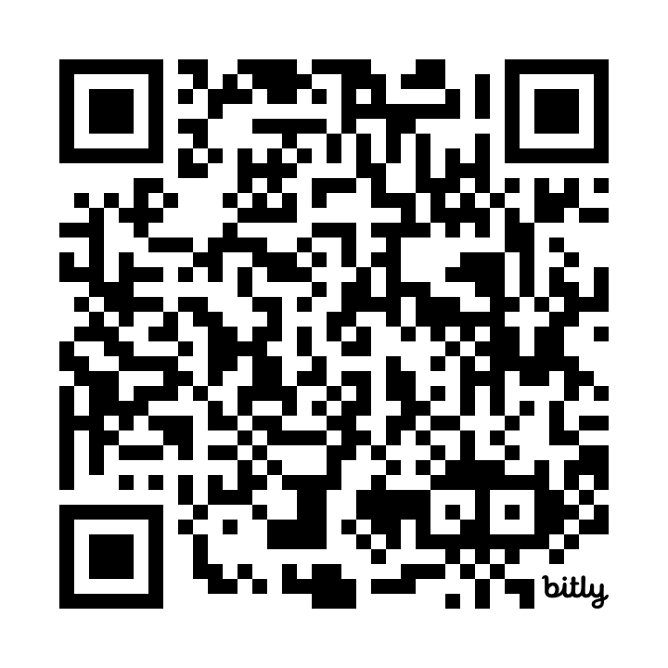
Conteúdos desta apresentação
https://github.com/renatogroffe/SegurancaAPIs_DevOpsExperience-2024-06

Slide 5
Agenda
APIs REST e Segurança: uma visão geral
JWT, JWE
API Gateways
Exemplos práticos

Slide 6
APIs REST: uma visão geral
APIs são um elemento central em soluções Web, arquiteturas baseadas em Microservices e até projetos mobile

Slide 7
APIs REST: preocupações comuns
Segurança, Autenticação, Autorização, Monitoramento...
Caching
Como definir limites de utilização (Rate Limit)
Diferentes protocolos (legados ou não)
Transformações em requisições e respostas atendendo requisitos de integração

Slide 8
Tokens JWT
JSON Web Tokens
Alternativa mais adotada no mercado para implementar segurança em APIs
Uso de base64
Estruturado em 3 partes: Header, Payload e Signature
Access Tokens, Id Tokens e Refresh Tokens estão baseados em JWT

Slide 9

Tokens JWE
JSON Web Encryption
Mais seguro em relação a JWT
Suporte a vários algoritmos de criptografia
Estruturado em 5 partes: Protected Header, Encrypted Key, Initialization Vector, Ciphertext e Authentication Tag

Slide 10




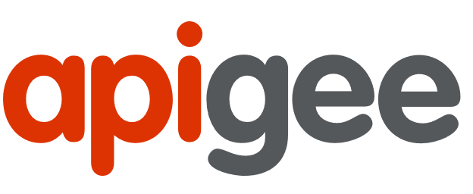
API Gateways: maior organização
Serviço para implementar todo um processo de governança em APIs
Policies definindo os diferentes comportamentos esperados
Azure API Management (APIM), Kong, Amazon API Gateway, Apigee e Ocelot são exemplos

Slide 11
API Gateways: capacidades
Exposição segura de APIs
Tokens JWT
Rate Limit x Monetização
Tratamento de falhas (Retry, Circuit-Breaker)
Transformações de Requisições e Respostas

Slide 12
API Gateways: capacidades
Mock
Caching
Validação de tokens
Monitoramento, logging
...

Slide 13



Identity Providers
Microsoft Entra ID
Azure AD B2C
Keycloak
...

Slide 14
Segurança em APIs: algumas questões importantes
Restringir ao máximo os níveis de acessos (inclusive do ponto de vista de infraestrutura)
Validade de tokens
Preferir soluções de mercado a implementações próprias
Armazenar segredos em soluções seguras (Azure Key Vault, Vault by Hashicorp)

Slide 15
EXEMPLOS PRÁTICOS
https://github.com/renatogroffe/SegurancaAPIs_DevOpsExperience-2024-06

Slide 16
OBRIGADO!

